Slide 1
Политика центра
НАША МИССИЯ: в пределах своей профессиональной компетенции обеспечить каждой семье желаемое количество здоровых детей, сохраняя жизнь и здоровье матери.
Пациенты
Мы действуем в интересах каждого пациента. Жизнь человека, его счастье и благополучие, уверенность в завтрашнем дне – главное для каждого нашего сотрудника.
Профессионализм
Каждый наш специалист – профессионал в своем деле, постоянно совершенствующий свои знания и навыки, рабочие процессы и личные качества.
Преемственность
Каждая программа диагностики, лечения, реабилитации создается при взаимодействии целой команды специалистов, каждый из которых учитывает все особенности пациента для достижения лучших результатов.
Прогресс
Мы – команда, которая доверяет друг другу. Нас объединяют общие цели и желание развиваться на основе достижений современной науки.

Slide 2
Проект «Бесплодие – не приговор»
Проект «Бесплодие – не приговор»
Психотерапевтическое сопровождение женщин и супружеских пар на этапах подготовки и проведения ЭКО в КГБУЗ «Алтайский краевой клинический перинатальный центр»
Цель проекта – повышение эффективности программ вспомогательных репродуктивных технологий (ВРТ).
Задача проекта – одновременное снижение действия негативных факторов, провоцирующих дистресс, и оптимизация факторов, поддерживающих и усиливающих репродуктивную доминанту.

Slide 3
Этапы реализации проекта:
1. Диагностика эмоционального состояния пациента. Диагностика готовности к родительству. Выявление психологических факторов, которые могут мешать наступлению и вынашиванию беременности
2. Проведение психотерапевтических мероприятий (индивидуальная и групповая формы работы)
с целью коррекции психосоматических нарушений репродуктивной функции и формирование психологической готовности к материнству
3. Стабилизация эмоционального состояния перед процедурами ВРТ (работа со страхами, установками)
4. В случае неудачной попытки ЭКО (или в других видах ВРТ) - психологическое сопровождение с целью поддержки в переживании перинатальной потери и своевременной поведенческой коррекции при необходимости. Помощь в формировании психологической готовности к следующей попытки ЭКО
5. В случае наступления беременности – психологическое сопровождение с целью формирования ответственной родительской позиции; с целью психокоррекции страхов, связанных с беременностью, родами и рождением ребенка

Slide 4
Целевая аудитория:
Женщины (супружеские пары), принимающие решение об использовании ЭКО и обратившиеся за первичной ознакомительной консультацией.
Женщины (супружеские пары), вступающие в протокол и готовящиеся к первой процедуре ЭКО.
Женщины (супружеские пары), пережившие неудачу в ВРТ и готовящиеся к следующей попытке или уже вступившие в программу.
Беременные женщины (супружеские пары), у которых беременность наступила с помощью ВРТ.

Slide 5
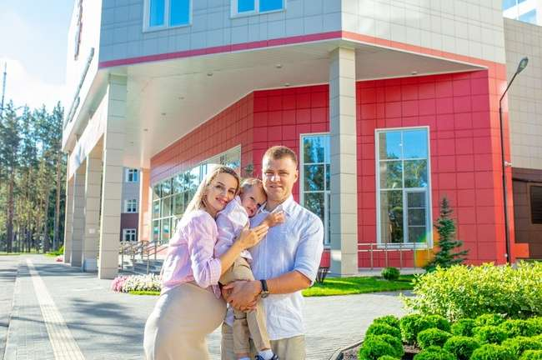
Результаты проекта:
В результате индивидуальных консультаций происходит осознание психосоматического проявления бессознательного конфликта между стремлением к рождению ребенка и психологической неготовностью к реализации родительской роли; стабилизация эмоционального состояния и снижение уровня тревожности.
Результаты проекта: повышение эффективности программ ЭКО (и в целом использования ВРТ) на 30% после проведения психологических консультаций.

